Slide 1
Look & Feel Prototype
Prototype
Brukertesting

Slide 2
Min prototype
Laser/sensor
Måler dine avstander automatisk, du får info på kvm2 osv
Trykk, pek og lagre punkter
Se tidligere målinger
Jeg lagde prototypen min i tinkercad så overførte jeg skissene mine til prusa deretter til en 3D printer deretter tok jeg den med til design labben hvor jeg la til remmene og festet de sammen med lim og teip. Jeg tegnet de digitale skissene på papair og festet de til skjermen. Dette følte jeg kom til å bli best.

Slide 3
Prototype uten skjerm

Slide 4
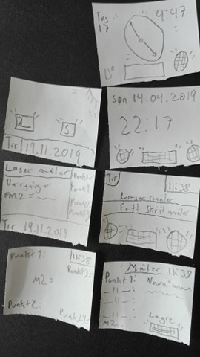
Digitale skjermer
1 | 4
2 | 5
3 | 6
 | 7
8 | 11
9 | 12
10 | 13

Slide 5
Brukertesting
Mine spørsmål
Ønsker du knapper?
Hvilken av disse synes du ser best ut?
Hvis du kunne endret utseende på et av dem til å bli best, hvilken og hvorfor?
Jeg gikk tilbake og spurte om det endelige utseende var bra for nye tilbakemeldinger..
Jeg kondukterte brukertesting hvor enn brukerne var. En jeg spurte bodde i London og gjorde det via kamera. Resten bodde i norge og ble gjort enten via kamera eller i person.

Slide 6
Brukertesting
Bruker 1, Student, 25år mann
Bruker 2, 53 år dame.
Bruker 3, 55 år mann

Slide 7
Brukertesting svar
Bruker 1 valgte å gå for bilde nr 4. Han sa den så simpelt men ikke for komplisert ut. Og hvis han kunne endre noe på en av de til å bli si favoritt ville han valgte nr 5 fordi den ikke bruker så mye plass.
Bruker 2, likte 8 og 9 og hvis hun ville forbedre de så kunne den hatt noen knapper. Sier at hun liker en oversiktlig klokke, Spurte om ho var gift med knapper men ho sier at 100% touch er også greit.
Bruker 3, Likte nr 5 mest fordi virker oversiktlig. Og nr 13 til å vise selge funksjonene. Å komme seg på funksjons siden hadde han ønsket å kommet seg dit med taster/fysiske knapper.

Slide 8
Konklusjon
Fra min brukertest så er ikke 100% touch en must. Og hvis jeg skulle skulle bare hatt en måle funksjon + vise tiden er det ikke nødvendig med så mye på skjermen og det burde være et oversiktlig og simpelt design. Å komme seg til stedet hvor du kan begynne å registrere punkter burde skje med knapper(også ta opp registreringene). Men å lagre med spesifikke navn skjerm med touch ellers så kan du trykke på automatisk lagring og da får du navnet tildelt automatisk feks hvis det er kaldt.

Slide 9
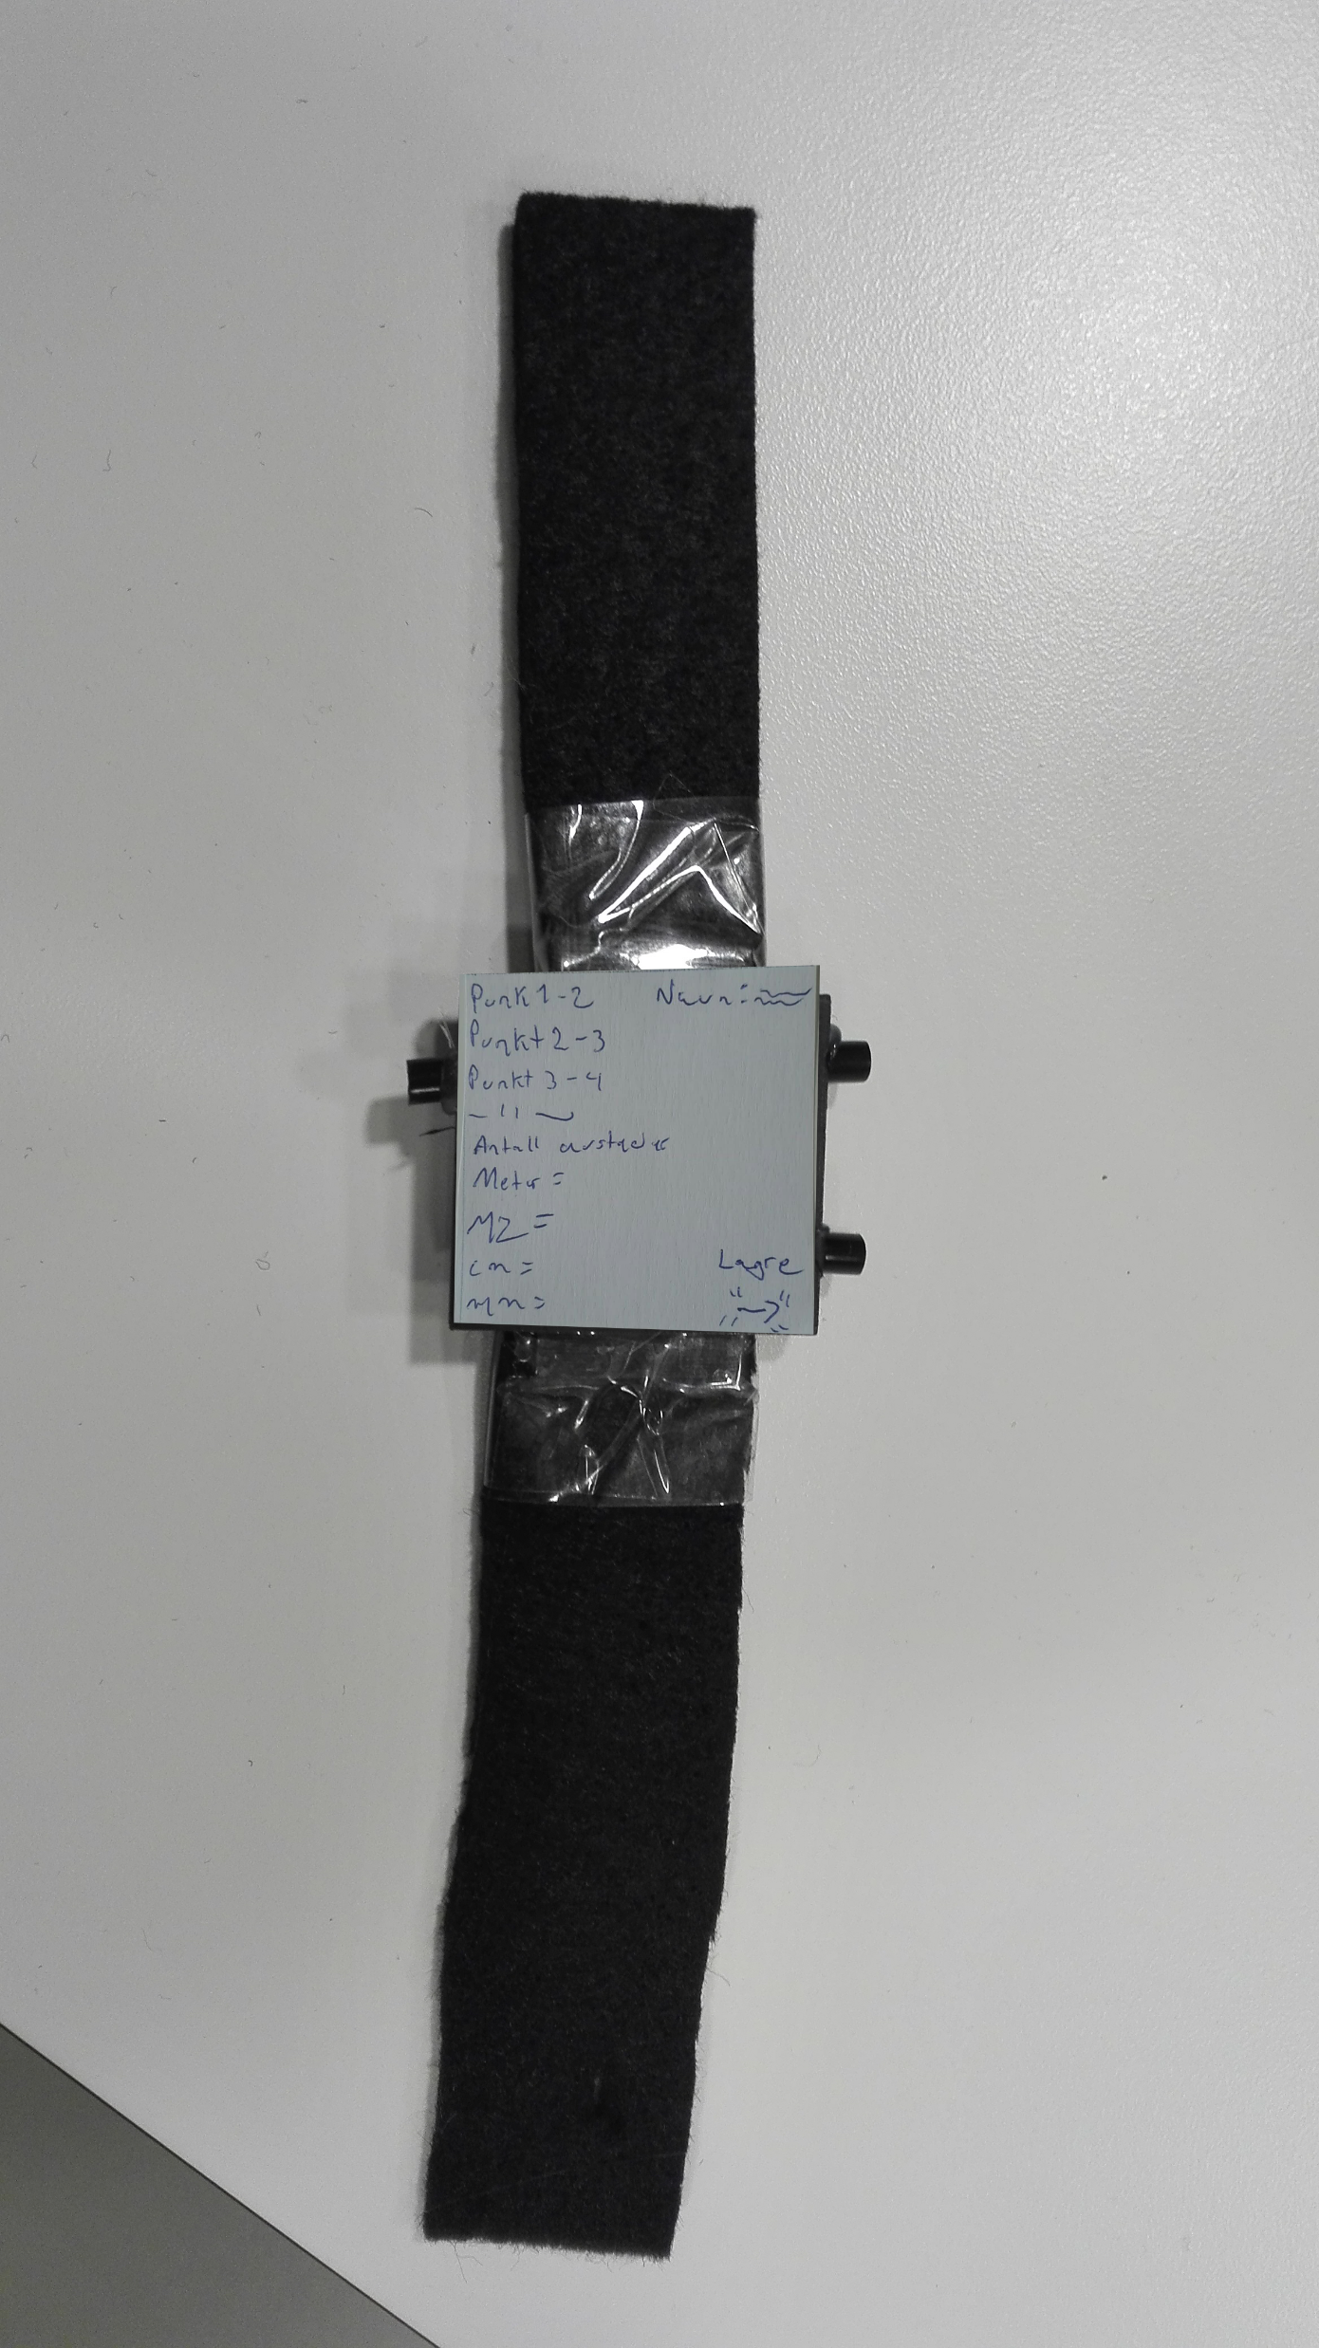
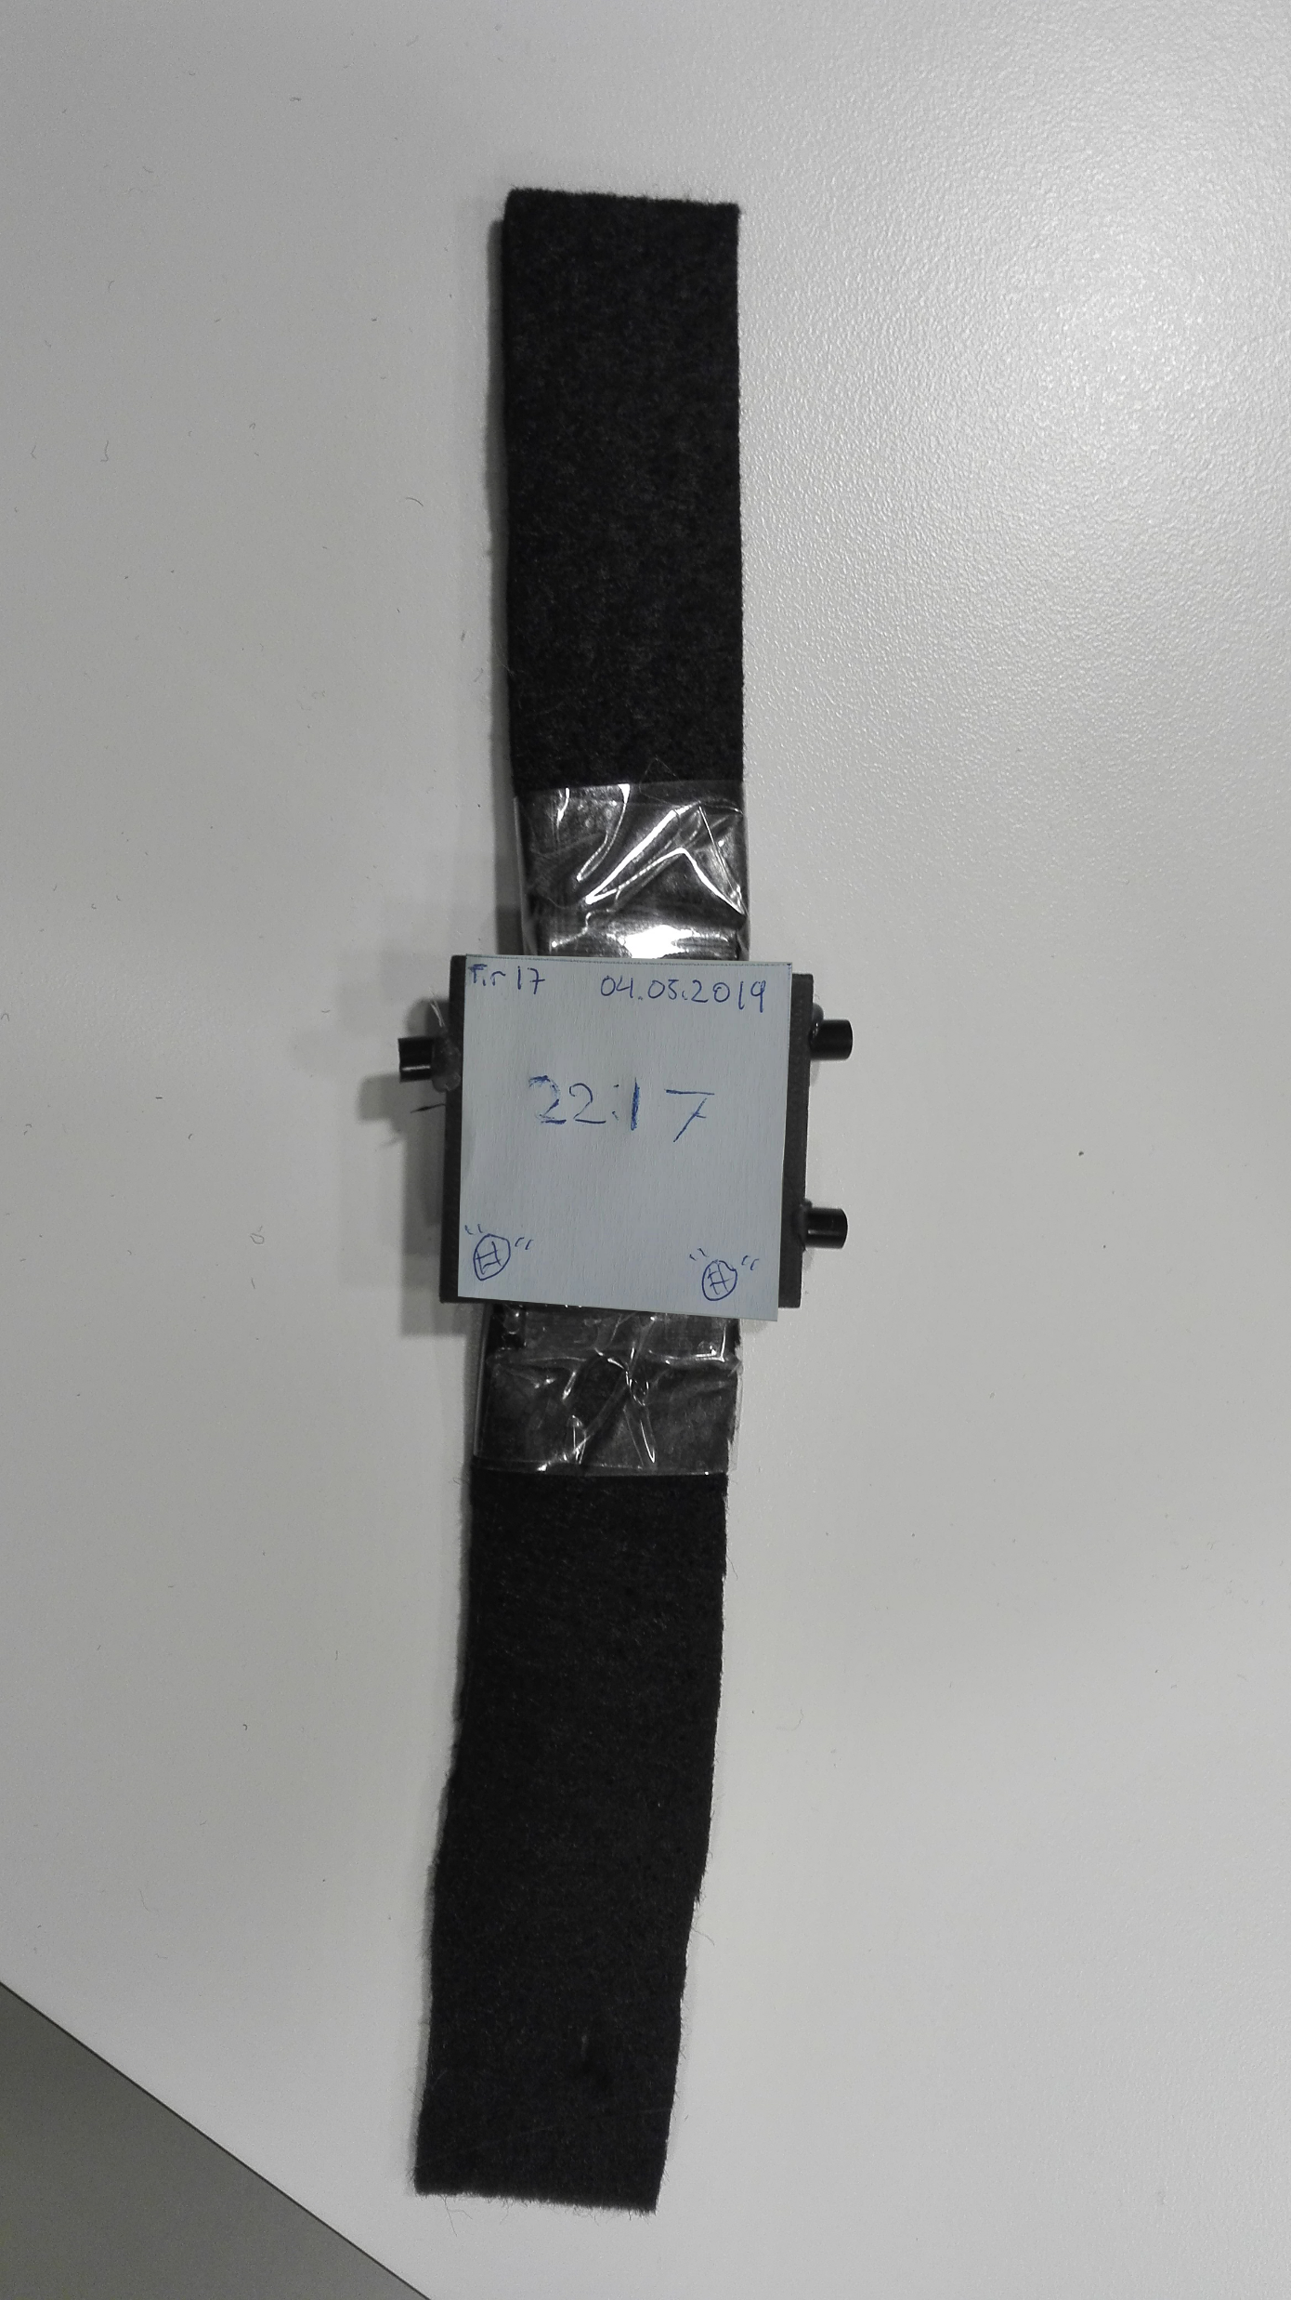
Endelige utsende

